Slide 1
SPI
team3
6084XXXXX ooo
6084XXXXX ooo
6084XXXXX ooo
6084XXXXX ooo

Slide 2
SPI簡介(講一下SPI的應用)
SPI 是 Serial Peripheral Interface 的縮寫, 中文意思是串列週邊介面,
用以連接 ADC, DAC, 通訊傳輸 IC...等週邊晶片。
由於………………………………………………………………………………………………
跟…比較之下
優點 :
缺點 :
應用在:
手機用的 LCD 模組 (SDI 介面)、相機模組、數位相機用的記憶卡等等
Notes:
另外SPI比I2C更少纜線化運用，多半是更短距離的連接。在實務上，I2C較常用來連接感測器，而SPI較常用來連接EEPROM記憶體、Flash記憶體（記憶卡），或一些液晶顯示器。

Slide 3
Introduction
Supports master or Slave mode operation
Supports 1-bit or 2-bit transfer mode
Configurable bit length up to 32-bit of a transfer word and configurable word numbers up to 2 of a transaction, so the maximum bit length is 64-bit for each data transfer
Supports MSB or LSB first transfer
Two device/slave select lines in Master mode, but 1 device/slave select line in Slave mode
Supports byte reorder function
Supports byte or word suspend mode
Supports two channel PDMA request, one for transmitter and another for receiver
Supports three wire, no slave select signal, bi-direction interface
Notes:
Variable output serial clock frequency in Master mode
Supports two programmable serial clock frequencies in Master mode
1. PIO （Programmed I/O）： PIO為程式控制資料轉移、所有I/O Operation 皆由CPU直接控制執行，亦即CPU負責啟動、指揮、中止。I/O設備與主記憶體皆由之間的資料皆由CPU負責。所以CPU要全程等待IO Operation 完成。因此非常浪費CPU時間，大大降低CPU資源（通常CPU比IO設備快很多）。 2. DMA （Direct Memory Access）： DMA即為直接記憶體存取。DMA為一存取介面可直接將Main memory中的資料與I/O設備作存取動作，而降低了CPU的I/O工作量。

Slide 4
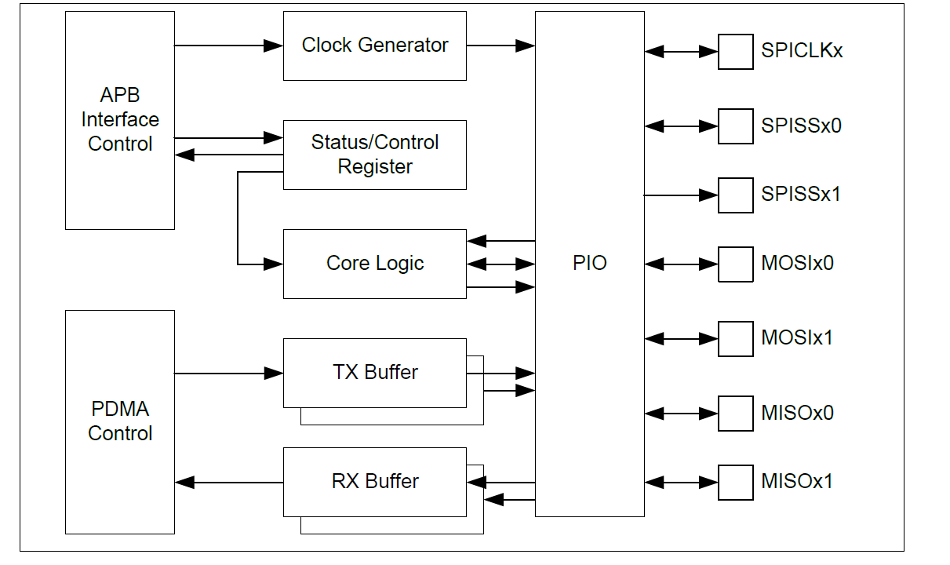
Block Diagram
Notes:
PIO:PIO為程式控制資料轉移、所有I/O Operation 皆由CPU直接控制執行，亦即CPU負責啟動、指揮、中止。I/O設備與主記憶體皆由之間的資料皆由CPU負責。所以CPU要全程等待IO Operation 完成。因此非常浪費CPU時間，大大降低CPU資源（通常CPU比IO設備快很多） PDMA: https://en.wikipedia.org/wiki/Peripheral_DMA_controller

Slide 5
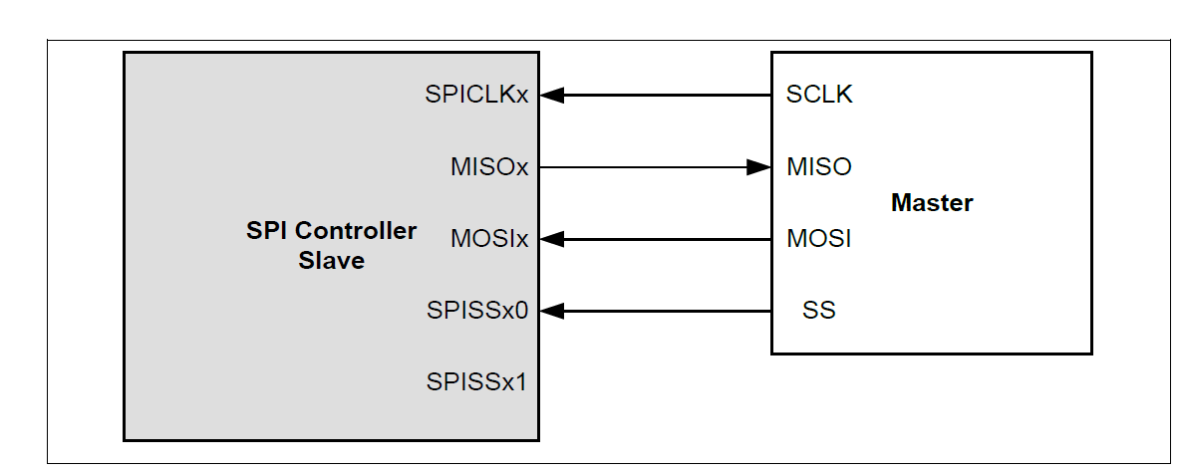
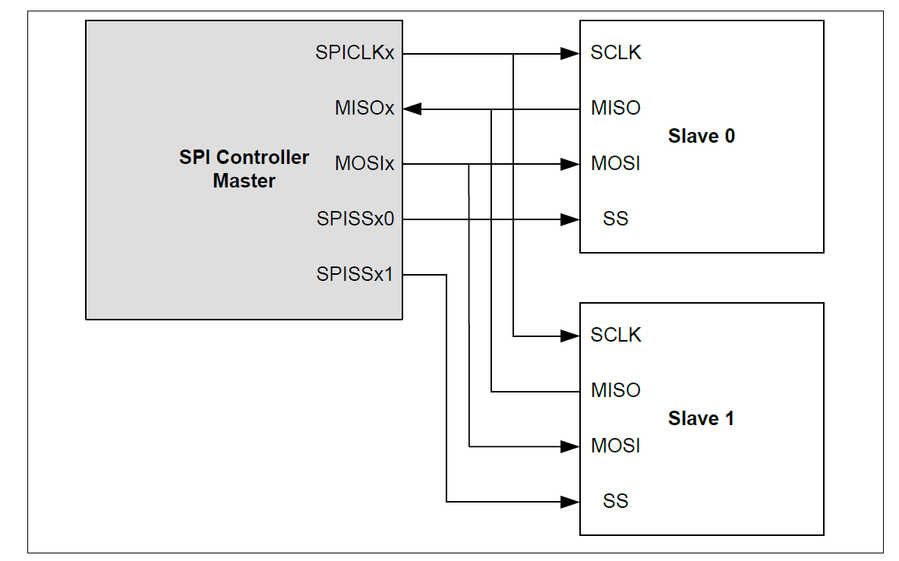
SPI Master/Slave Mode Application Block Diagram
SPI Master Mode Application Block Diagram
SPI Slave Mode Application Block Diagram

Slide 6
•SPISSx0/SPISSx1 : …..
•SS_LVL : ……………
•SS_LTRIG : …………
•TX_NUM : ……………….
•TX_BIT_LEN : ……………
•LTRIG_FLAG : …………….

Slide 7
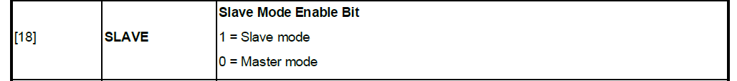
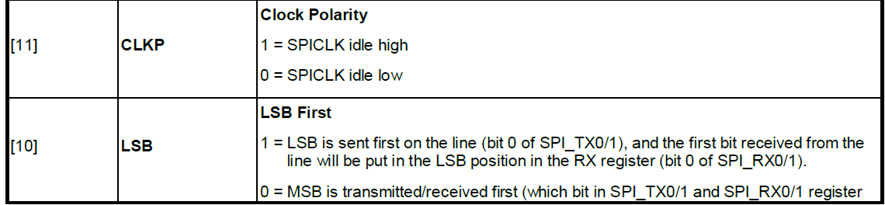
SPI Control and Status Register (SPI_CNTRL)

Slide 8
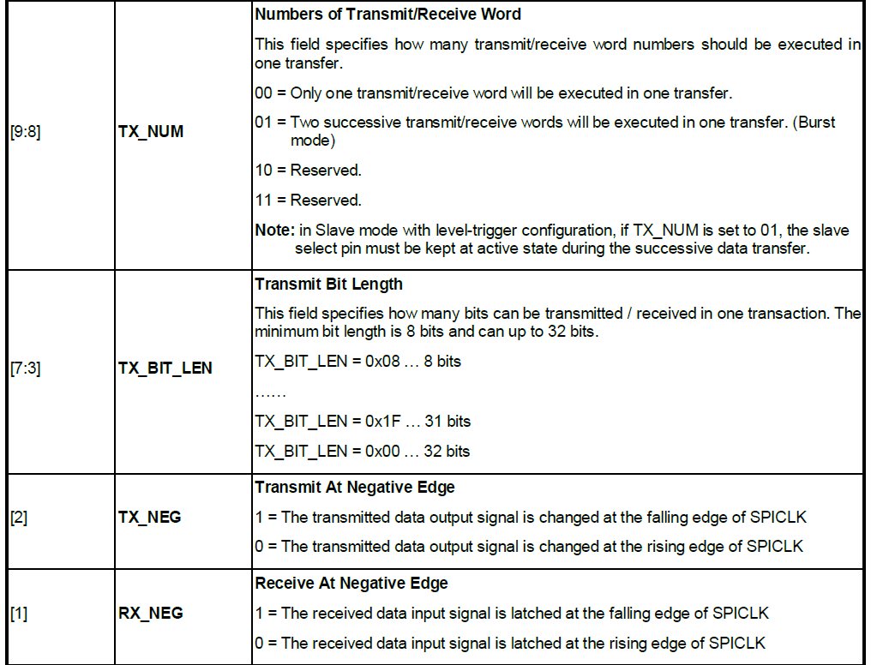

Slide 9
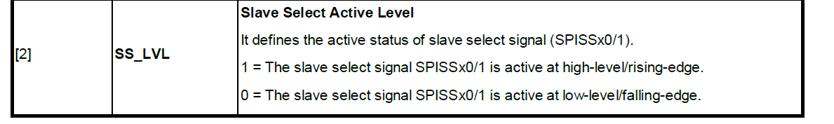
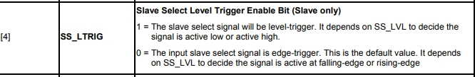
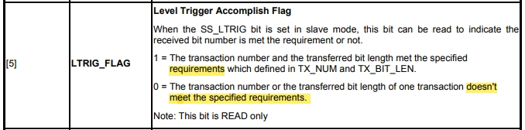
SPI Slave Select Register (SPI_SSR)
Notes:
選擇哪一種trigger是依照slave/master設備的類型來決定的
LTRIG_FLAG: 判斷received bit number是否符合TX_NUM TX_BIT_LEN所設定的要求 user可以讀這個bit 來判斷資料是否已經完成轉移

Slide 10
Level trigger/edge trigger
•Edge trigger :
……………………………….
•Level trigger :
1.
2.

Slide 11
Automatic slave selection
LSB first
Word suspend

Slide 12
放AUTOSS_spi_ssr[3]

Slide 13
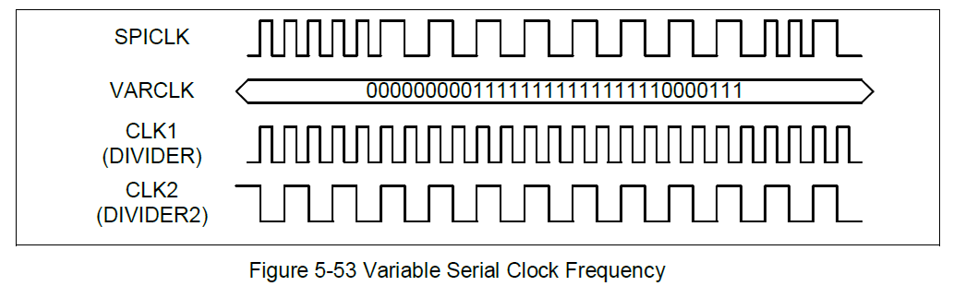
Serial clock
•Master :
•Slave :
Notes:
VARCLK決定要用DIVIDER 還是 DIVIDER2 (DIVIDER設置頻率的東東 用來產生SPICLK輸出的Serial Clock) PCLK:则是指从IC输出的数据时钟。

Slide 14
Clock polarity
Burst mode:用來傳輸高速數據
Transmit/receive edge
Notes:
Burst mode is a temporary high-speed data transmission mode used to facilitate sequential data transfer at maximum throughput.

Slide 15
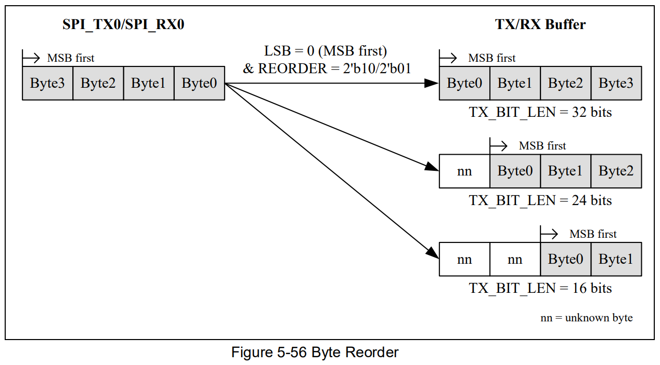
Byte Reorder
Notes:
When the transfer is set as MSB first (LSB = 0) and the REORDER is enabled, the data stored in the TX buffer and RX buffer will be rearranged in the order as [BYTE0, BYTE1, BYTE2, BYTE3] in TX_BIT_LEN = 32-bit mode
Byte reorder function is only available when TX_BIT_LEN is configured as 16, 24, and 32 bits.

Slide 16
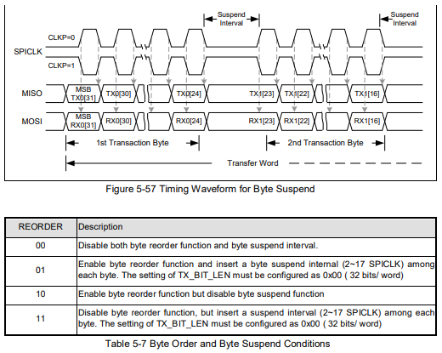
Byte Suspend

Slide 17
No Slave Select Mode (3-WIRE Mode)
Interrupt

Slide 18
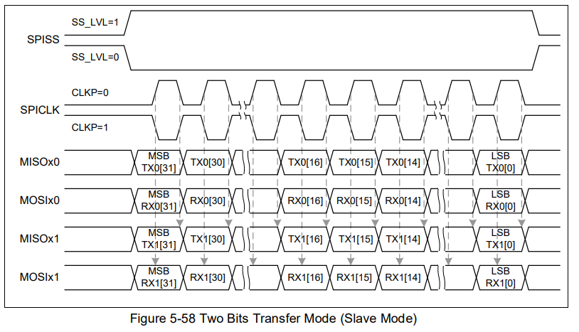
Two Bit Transfer Mode

Slide 19
Register Description

Slide 20
Timing Diagram

Slide 21
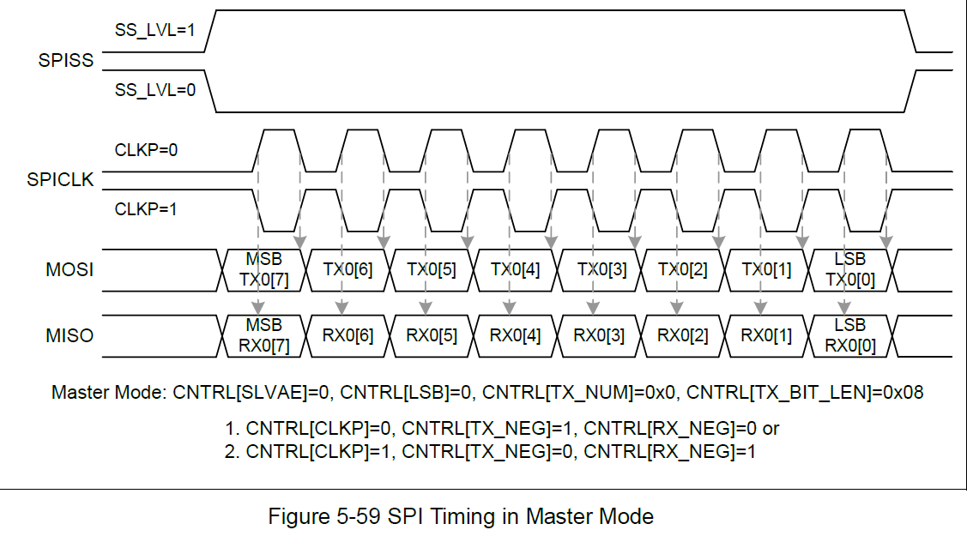

Slide 22
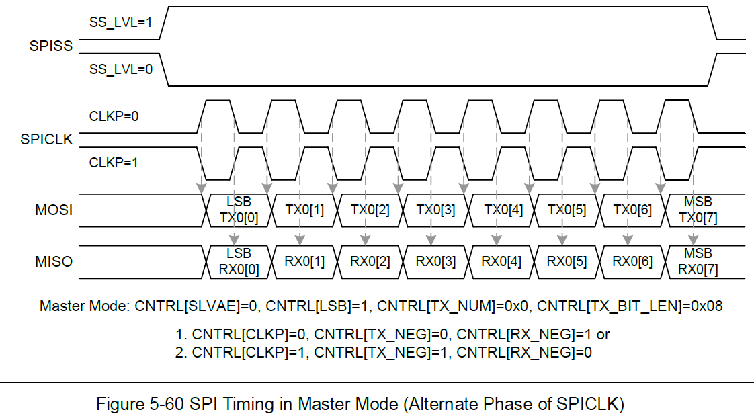

Slide 23
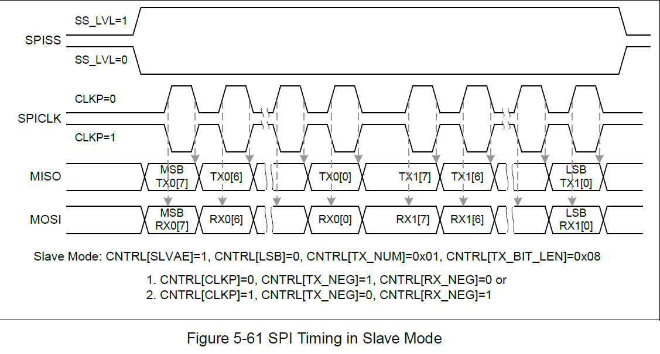

Slide 25
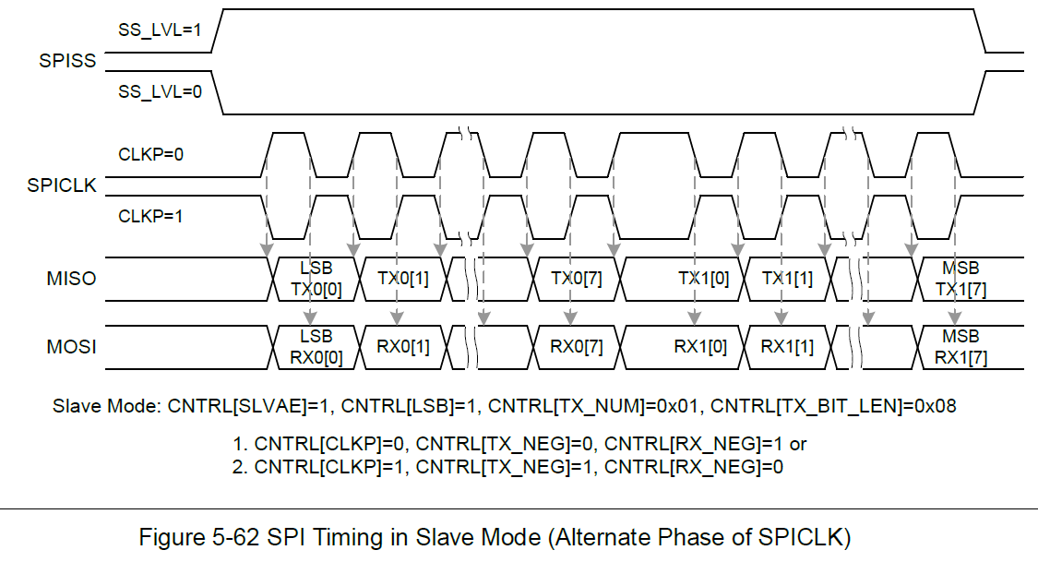

Slide 26
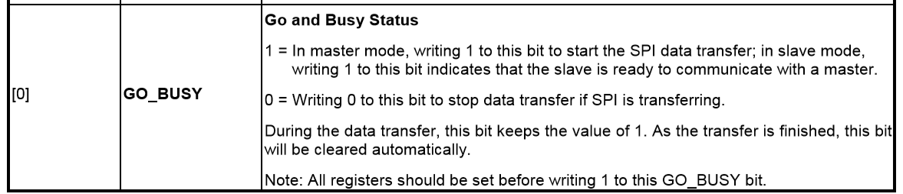

Slide 27
DEMO (講code、也可以帶板子上去)

